Slide 1

拉霸機
B0843002 陳冠瑜
B0843022 姜壽棋
B0843031 張瑞慶

Slide 2
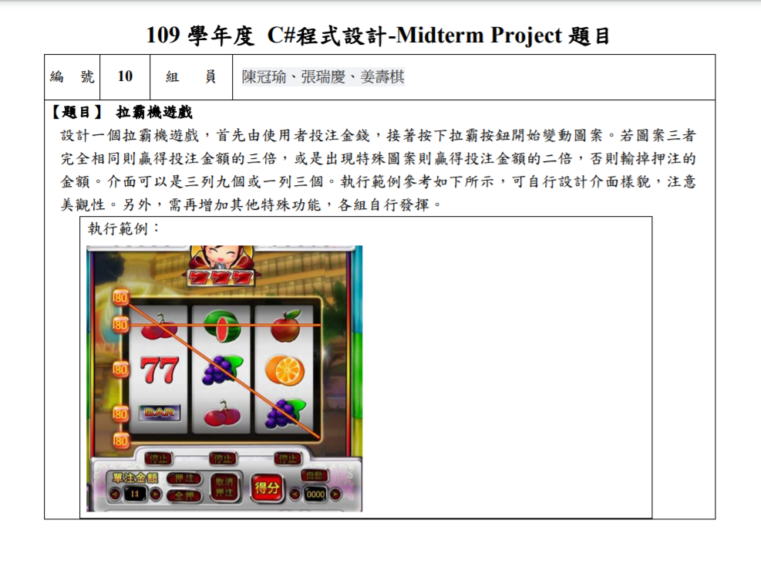
題目要求

Slide 3
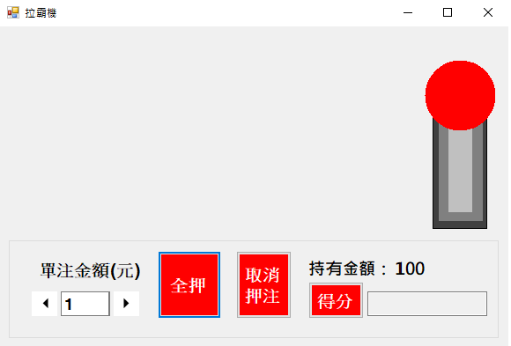
1.介面
橫桿開始
上下調整1
賭注持有金額上限

Slide 4
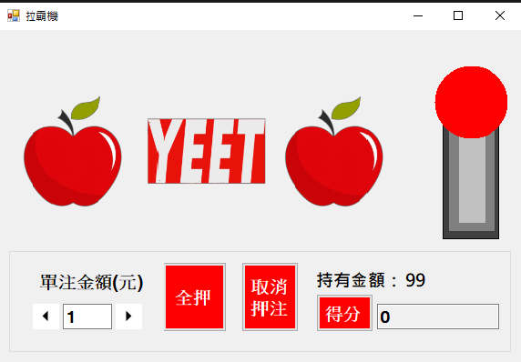
2.使用
三個一樣獲得賭注*10

Slide 5
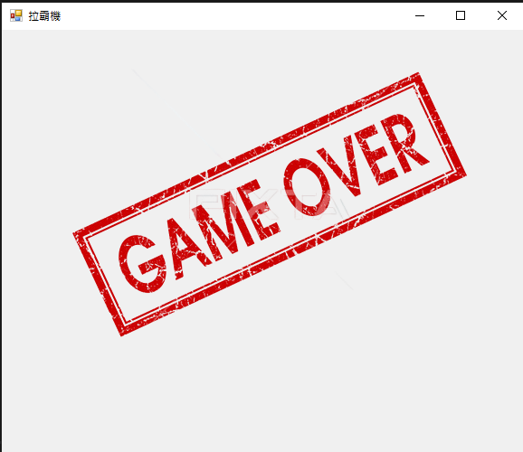
當賭注歸零時會跳出遊戲結束

Slide 6
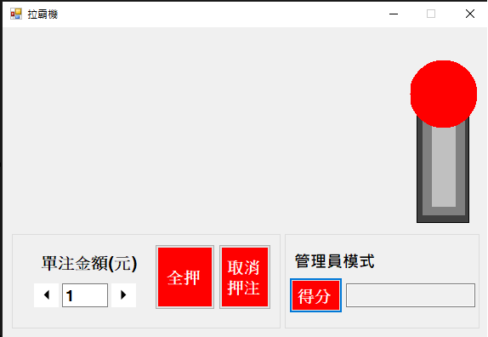
特殊功能1 管理員模式

Slide 7
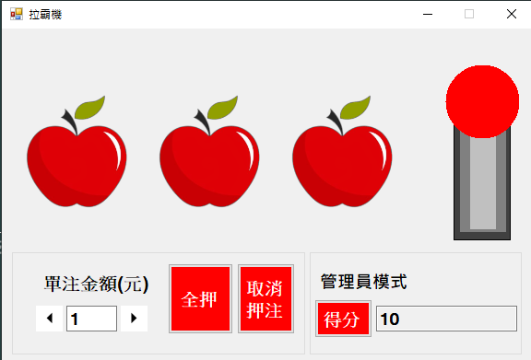
特殊功能2 無條件獲勝

